Slide 1
Obezita
Mgr. Alexandr Burda

Slide 2
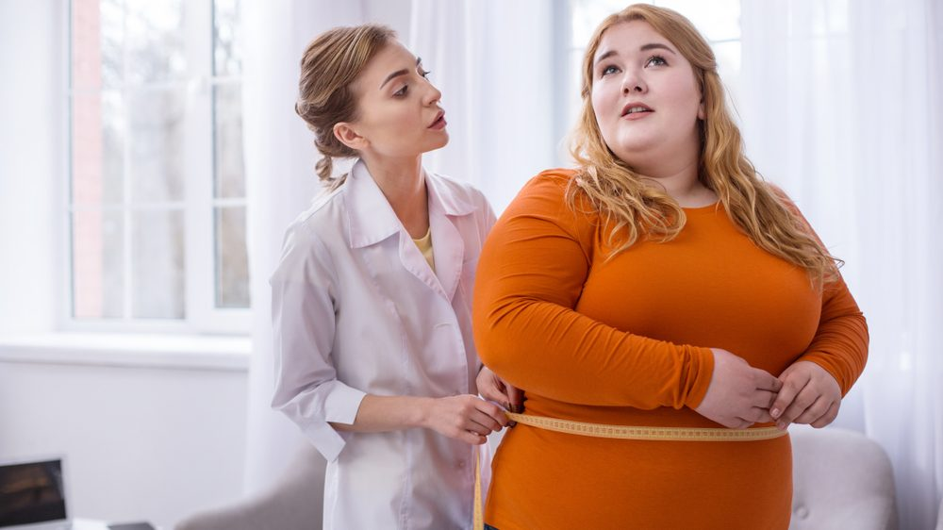
Co je to obezita?
Obezitu nelze vnímat jen jako zmnožení tuku v těle, ale spíše jako chronické onemocnění, spojené s řadou jiných poruch.
Jde o významný rizikový faktor, který se podílí na vzniku a rozvoji zdravotních komplikací.

Slide 3
Zdravotní komplikace obezity
1. Mechanické - velké zatížení kloubů, šlach a potíže s dýcháním.
2. Metabolické - zvýšený krevní tlak, kardiovaskulární onemocnění (infarkt myokardu, cévní mozková příhoda, ischemická choroba dolních končetin), Diabetes mellitus 2. typu (3x častěji), Cholesterol (LDL) některé typy rakoviny a žlučové kameny

Slide 4

Vývoj obezity ve světě
Epidemie 3. tisíciletí. Přejídání už zabilo víc lidí než všechny války dohromady.
1995 - 200 milionů obézních lidí
2000 - 300 milionů obézních lidí.
2020 - S obezitou se potýká až miliarda!!!
2030 - Už to bude polovina obyvatel Země!!!!!!!!!!!!!!!
PS: Počet podvyživených cca 850 milionů

Slide 5
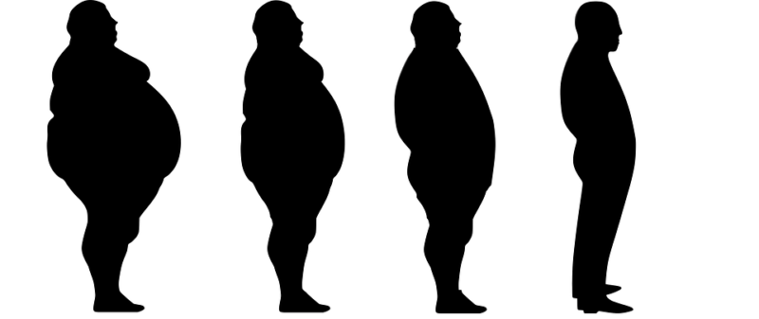
Kde je největší nárůst obezity?
Obezita představuje problém nejen ve vyspělých zemích, ale roste rapidně i v mnoha rozvojových zemích. Prevalence obezity u dospělých je 10 až 25 % ve většině zemí západní Evropy a 20 – 25 % v některých zemích v Americe. Situace je však mnohem horší ve východní Evropě, kde obezitou trpí 40 % žen, dále ve státech Středozemí a u černých žen v USA.

Slide 6
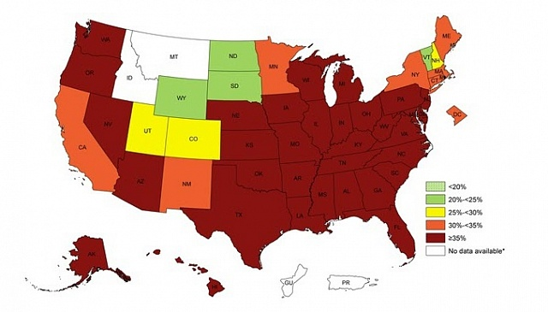
Podíl obézních lidí mezi Afroameričany v USA

Slide 7
Které populace nejvíce postihuje?
Ještě větší prevalence obezity je poslední dobou pozorována mezi americkými Indiány, Američany hispánského původu.
Nejvyšších hodnot dosahují v Melanésii, Mikronésii a Polynésii. Tato populace je vybavena tzv. šetřícími geny, u nichž se obezita v podmínkách dostatku stravy a nedostatku pohybu vyvíjí obzvláště rychlým tempem.
Obezita se však nevyhýbá ani zemím, kde se s tímto problémem v minulosti prakticky nesetkávali – např. Čína, Thajsko a Brazílie.

Slide 8
Může za to šetřící gen? ☺
Naše tělo si udrželo zvyk veškerý přebytek ukládat na horší časy a tak jej hromadí ve formě zásobního tuku. Moderní doba málokoho nutí k fyzické aktivitě.
V dávných dobách, kdy ještě bylo běžné pravidelné střídání období dostatku potravy s týdny a měsíci strádání a kdy hlad a podvýživa byly častou příčinou úmrtí, staly se symbolem hojnosti, zdraví a plodnosti ušlechtilé tvary Věstonické Venuše.
Od těch časů se ale mnohé změnilo. Téměř na každém kroku nás lákají nejrůznější potraviny a pochutiny. Často se stává, že jíme, aniž bychom vůbec měli pocit hladu…

Slide 9
Situace v ČR
Podle posledních údajů Státního zdravotního ústavu (SZÚ) trpí nadváhou v ČR více jak 50 % populace středního věku
Obezitou je postiženo na 25 % žen a 22 % mužů

Slide 10
BMI, nadváha a obezita
Nadváhu, která je považována za předstupeň obezity, lze zjistit několika metodami. Nejvíce používanou je BMI.
Výpočet BMI (body mass index): hmotnost v kg / (výška v m)2. Jako normální hmotnost je označována hodnota BMI 18,5 – 25 kg/m2 . Hodnoty BMI nad 25 kg/m2 jsou již brány jako nadváha.
Tyto hodnoty však nejsou relevantní u dětí, těhotných žen a sportovců!
Úkol: Vypočítejte si své BMI

Slide 11
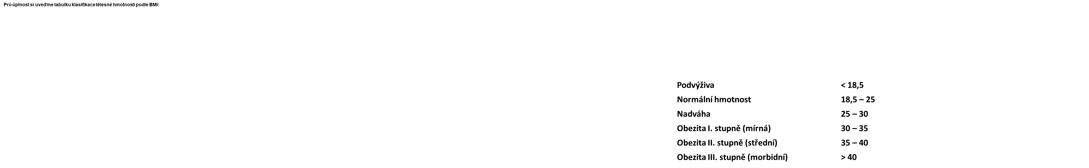
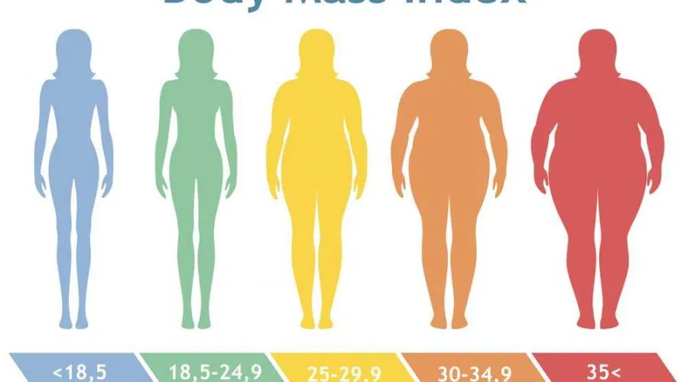
Index BMI jako ukazatel

Slide 12
Léčba obezity
Zahrnuje:
tzv. kognitivně behaviorální terapii,
vhodné stravovací návyky,
odpovídající pohybovou aktivitu
v případě, že lékař doporučí, i farmakoterapii.
Lékař rozhodne, zda by pro Vás byla vhodná léčba účinným, moderním a bezpečným lékem, který po celou dobu terapie kontroluje, zda množství tuků ve Vaší stravě není příliš vysoké.

Slide 13
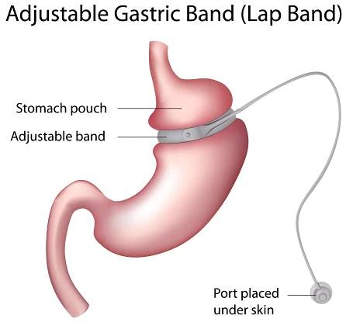
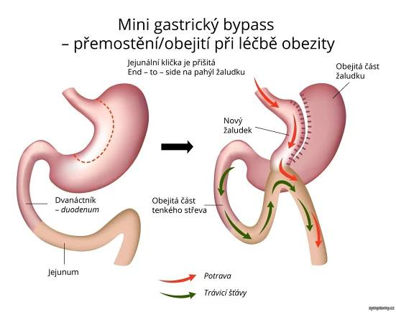
Operativní řešení

Slide 14
Příčiny vzniku obezity
Obezita vzniká interakcí genetických a zevních faktorů. Existují určitá období, která jsou pro rozvoj obezity velmi významná:
těhotenství a období po něm
období přechodu
u dívek doba dospívání
stresové faktory
období, kdy se snižuje pohybová aktivita – nástup do zaměstnání, založení rodiny, rodinné či pracovní problémy, ukončení sportovní činnosti, odchod do důchodu apod.

Slide 15
Vždy jde o nepoměr mezi příjmem a výdejem
1. Nadměrným příjmem energie – zvýšeným příjem tuků, mají dvakrát více energie než sacharidy. Jídla je nadbytek. Silný je vliv reklamy na potraviny (které nabízejí vyhublé modelky ☺).
2. Nedostatečným výdejem energie - nedostatek pohybové aktivity a sedavým způsobem života. Lidské tělo je k pohybu velmi dobře přizpůsobené a pokud jej k tomuto účelu téměř nepoužíváme (sedavý způsob života, doprava autem, neprovozování žádného sportu), začne ochabovat svalovina a přibývat tuková tkáň. A z toho pramení spousta problémů – snížená výkonnost a fyzická kondice, vyšší únavnost, bolesti zad, špatné držení postoje atd.
3. Většinou se jedná o kombinaci obou faktorů.

Slide 16
Genetické dispozice
Minimálně z 50 % je obezita podmíněna geneticky.
Pokud jsou oba rodiče obézní, pravděpodobnost výskytu stejného problému u jejich potomka je 80 %.
Tato nevýhoda se ale dá změnit zvýšeným úsilím při dodržování správných stravovacích návyků a dostatkem pohybové aktivity.

Slide 17
Hormonální vlivy
Přes rozšířený názor, že když je někdo obézní, je to kvůli nemoci, se při vzniku obezity uplatňují jen asi v 1 % případů.
Je to především snížená funkce štítné žlázy (hypotyreóza) a zvýšená hladina hormonů kůry nadledvin (Cushingův syndrom).

Slide 18
Metabolické vlivy
Energetické nároky organismu určuje jeho tělesná hmotnost, pohlaví, stupeň fyzické aktivity.
Přesto existují různé individuální, převážně geneticky kódované faktory nebo individuální zkušenosti s dietami a výše základního metabolismu), které energetickou rovnováhu ovlivňují.
Z těchto důvodů se obezita může objevit i u osoby, která opravdu nekonzumuje více než ostatní lidé. Pravděpodobně se ale méně pohybuje a vzhledem k vrozeným dispozicím si musí dávat větší pozor na skladbu jídelníčku.

Slide 19
Léky
Některé léky mohou zvyšovat chuť k jídlu a přispívat tak k rozvoji nadváhy.
Jsou to zejména některá antidepresiva, neuroleptika (psychofarmaka), tranqulizéry (léky na uklidnění), glukokortikoidy (hormonální léčba – hormony kůry nadledvin, které ovlivňují metabolismus), gestageny (hormonální léčba u žen).

Slide 20
Psychodenní faktory a jídelní zvyklosti
U obézních osob je příjem potravy zvýšen v závislosti na zevních signálech a emoční situaci:
Reakce na osamělost,
Deprese až frustrace
Dlouhá chvíle
stres a napětí

Slide 21
Jídelní zvyklosti
Tělesná hmotnost závisí značnou měrou na stravovacích zvyklostech.
V rodině se člověk naučí nevhodné návyky, díky nimž pak bojuje s nadbytečnými kilogramy.
Stravovací zvyklosti se liší v jednotlivých zemích a kulturách.

Slide 22
Otázky a úkoly
Definuj obezitu
Jaké jsou příčiny vzniku obezity?
Jaký je výskyt obezity na světě?
Jaký je výskyt obezity a nadváhy v ČR?
Proveď výpočet BMI na konkrétním příkladu.

